Slide 1
Langages de script : python pour initiés
Cours 2 : Idiomatic python, write less do more

Slide 2
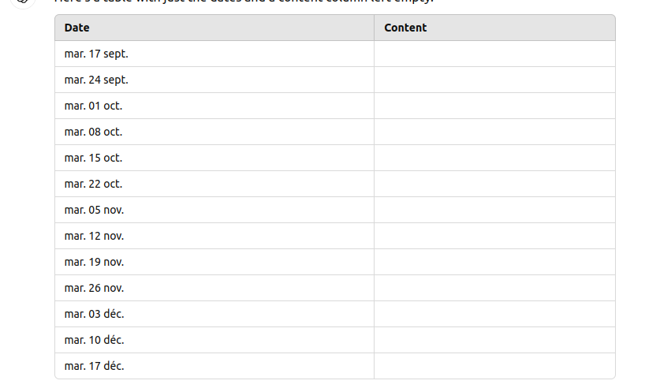
Un petit aperçu du calendrier
Gestion des fichiers
Idiomatic python
Web crawling and scrapping
Pandas
Data visualisation
Contrôle 1 + projet kick of
Récursivité
Monitoring de programmes
La programmation asynchrone
Interactions entre python et bash
Les décorateurs
Contrôle 2

Slide 3
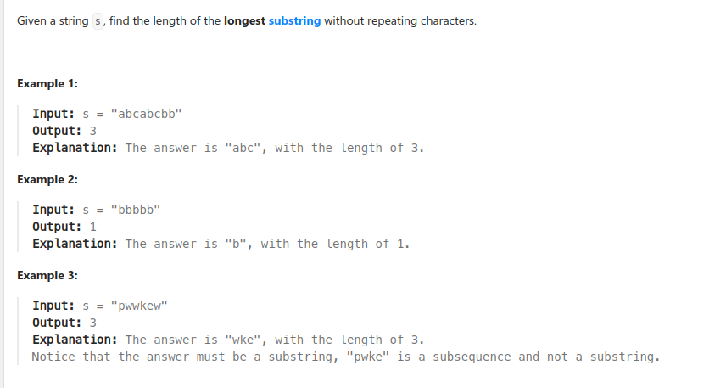
Interview

Slide 4
De quelles structures de données avons nous besoin ?
Décrire une solution en langage naturel.
A quoi faut-il faire attention ?

Slide 5
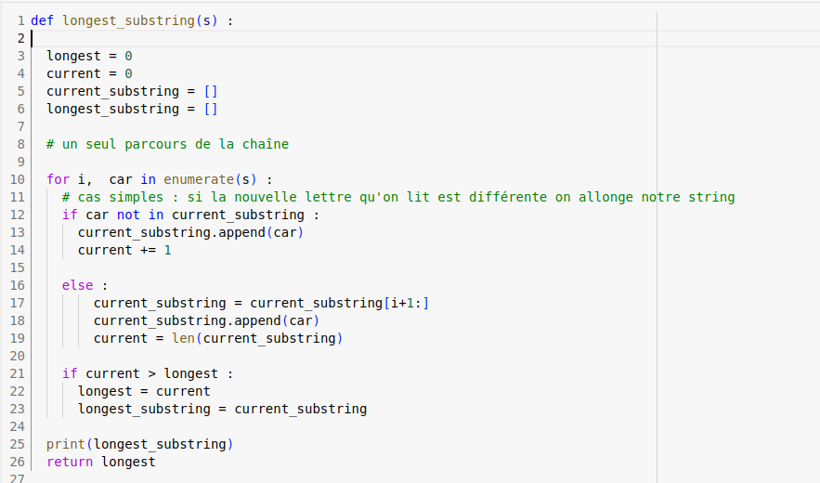
Approche 1

Slide 6
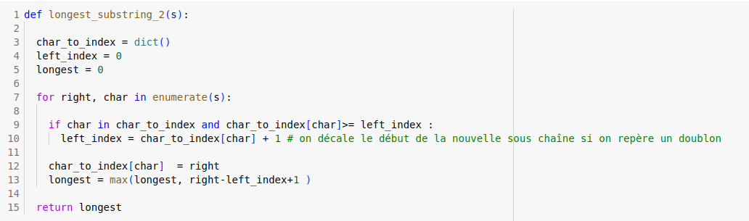
V2 : code plus succint

Slide 7
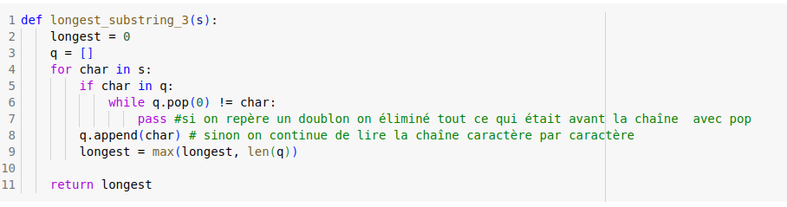
V3 : make it pop

Slide 8

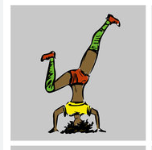
Python tricks :
Faire des choses éblouissantes en une ligne de code

Slide 9
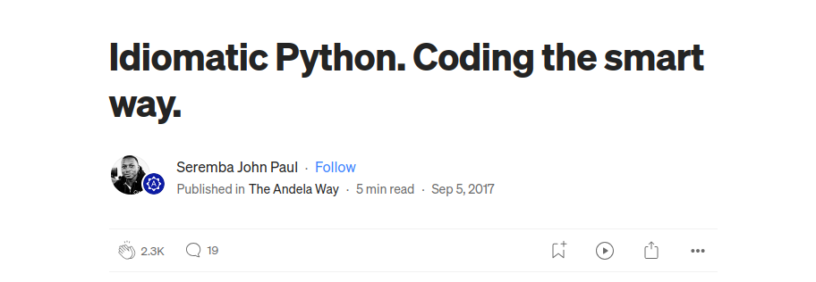
Python idioms : commen en LV2 élégance
https://medium.com/the-andela-way/idiomatic-python-coding-the-smart-way-cc560fa5f1d6

Slide 10
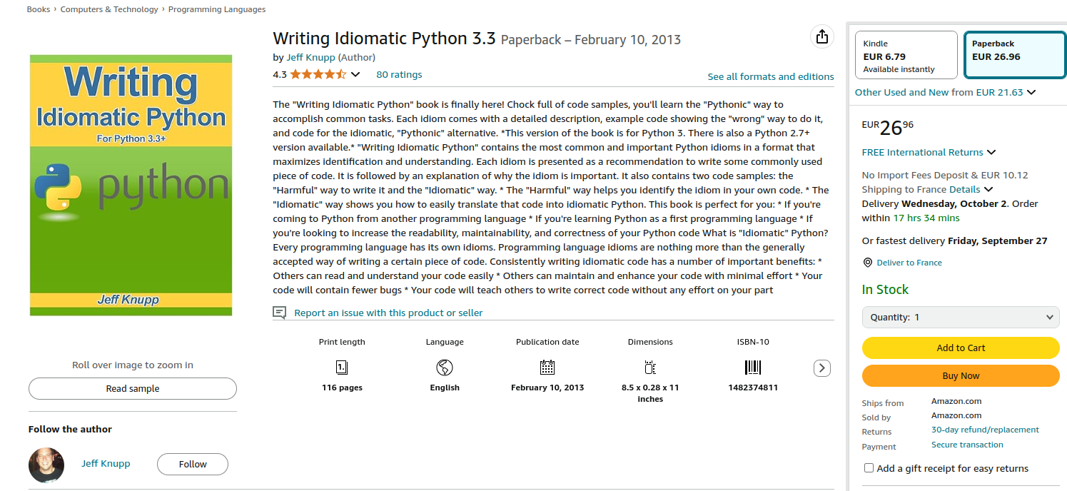

Slide 11
0) La liste par compréhension
Python permet de créer des listes par compréhension, en lui donnant une « recette » pour générer les élements. C’est joli et très puissant.
Long et pas beau | idiomatique
Liste = ["chacal","renard","caribou","chat"] Flet = [] For word in liste : Flet.append(word[0]) | Liste = ["chacal","renard","caribou","chat"] Flet = [word[0] for word in liste]

Slide 12
1) La gestion du néant
Beaucoup d’objets en python ont par définition une valeur de vérité : une liste vide => Faux, un entier positif => Vrai
Il est donc souvent inutile d’utiliser un booléen dans le code
NB : avec la valeur None il faut écrire is None et non == None (singleton)
Peu idiomatique | idiomatique
if x == True: # do something elif x == False: # do something else | If x : # do something Elif not x : # do something else

Slide 13
2) L’attribution efficace
On peut attribuer les valeurs à des variables de façon plus efficace :
Pas idiomatique | idiomatique
a = 2 b = 3 | a, b = 2, 3
A = 2 B = 2 | A, B = 2 (assignation multiple)
negative = True If negative : var = -1 Else : var = 1 | Var = -1 if negative else 1

Slide 14
3) enumerate
Cette fonction ajoute un itérateur à un objet itérable
syntaxe : enumerate(sequence, start=0)
Pas bien | bien
for i in range(len(l)): x = l[i] | for i, x in enumerate(l): # ...

Slide 15
4) zip
La fonction zip permet de combiner plusieurs itérateurs en un seul objet. Elle prend en entrée un nombre indéterminé de listes de même longueur et en fait transforme cela en une liste de i tuples contenant les ièmes éléments des listes données en entrée
b | g
For i in range(len(liste1)) : El1 = liste1[i] El2 = liste2[i] print(element1, element2) | for element1, element2 in zip(liste1, liste2): print(element1, element2)

Slide 16
5) join
Créer une string à partir d’une liste
syntaxe : element_liant(str).(list)
bad | good
S = '' '' For x in l : S += l | s = '’’'.join(f(x) for x in l)

Slide 17
6) Parcourir un dictionnaire avet items()
Items est une sorte de zip() sur les couples clé / valeur d’un dictionnaire
b | b
For k in dic : V = dic[k] Print(k,v) | For k, v in dic.items() : print(k,v)

Slide 18
7) La * dans python
L'astérisque (*) en Python est un opérateur polyvalent qui joue plusieurs rôles selon le contexte.
A) La mutiplication : a = 3 * 7
B) multiplication de listes : liste = [0]*100

Slide 19
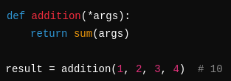
La * dans python
C) Déballage d’arguments (*args)
Lorsque vous utilisez une fonction, * peut être utilisé pour passer un nombre variable d'arguments positionnels. Cette fonctionnalité est connue sous le nom de déballage d'arguments et est souvent utilisée avec *args :

Slide 20
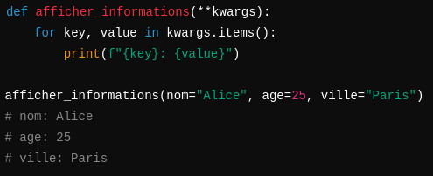
La * dans python
D) Déballage d’arguments nommés (**kwargs)
L’astérisque double (**) permet de passer un nombre variable d'arguments nommés, généralement sous la forme d'un dictionnaire. Cet usage est appelé **kwargs :

Slide 21

La * dans python
E) Déballage dans les expression
* sert à résumer un nombre indéterminé d’arguments
par exemple dans une fonction qui attend 2 arguments, si on dispose des arguments stockés par tuple on peut directement appeler la fonction sans « déballer le tuple » avec deux nouvelles variables
b | g
Debut = edge[0] Fin = edge[1] print_edge(debut, fin) | print_edge(*edge)

Slide 22
…) Les fonctions lambda
https://realpython.com/python-lambda/
Inspiré de la programmation fonctionnelle, une manière d’en faire un peu avec python
Les fonctions lambdas sont comme des mini fonctions qui ne sont pas définies de façon autonome avec def fonction(x) : … comme vous avez l’habitude. Cela sert à aller plus vite pour alléger le code quand ce sont des fonctions « faciles » et de petite taille dont l’usage est unique.

Slide 23
…) Les fonctions lambda
Syntaxe : comme une mini fonction
Une fonction lambda s’exécute ainsi (lambda x: x + 2)(2)
Une expression peut elle même devenir une variable
add_two = lambda x: x + 2
ensuite on peut utiliser la fonction add_two dans le code
Def ajoute_2(x) : Return x+2 | Lambda x : x+2

Slide 24
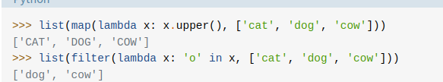
…) Les fonctions lambda
Dans la pratique, les fonctions lambdas sont utilisées avec des méthodes qui prennent une fonction comme argument
Map : permet d’appliquer une fonction à tous les éléments d’un itérable
Filter : applique un filtre sur un itérable et ne conserve que les éléments dont l’application de la fonction donnée en paramètre renvoie True
Vous pouvez utiliser des fonctions définies avec def comme paramètre de ces fonctions aussi ! Lambda => pour les opérations minimales.

Slide 25
Et il y en a sans doute encore beaucoup
Le principal n’est pas de faire énormément de « choses stylées » dans votre code avec des * et des lambdas partout pour frimer, parce que 90 % des gens ne comprendront pas votre code si vous faites cela.
L’objectif est de comprendre ces animaux quand vous les voyez dans la nature
Savoir utiliser les plus connus (enumerate, zip, list comprehension) pour écrire un code efficace et clair
https://www.datacamp.com/tutorial/python-tips-examples

Slide 26

Autres ressources pour apprendre de nouveaux tricks
Datacamp
Medium
Realpython
Le github des gens /code
source de librairies
… votre cours :D

